Slide 1

Curso capacitação de idosos ao uso do celular
Pontifícia Universidade Católica de Minas Gerais - Poços de Caldas

Slide 2
Aula 1 – Acessibilidades do celular
Integrantes – Henrique Lopes, Luiz Felipe, Flavio Cury, Alexsandro Bueno

Slide 3

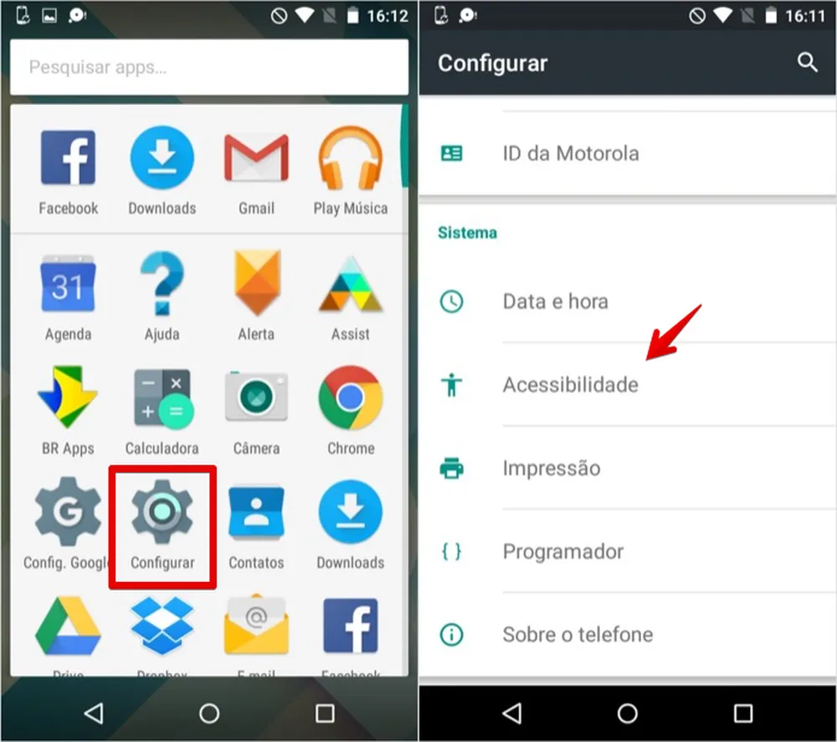

Slide 4
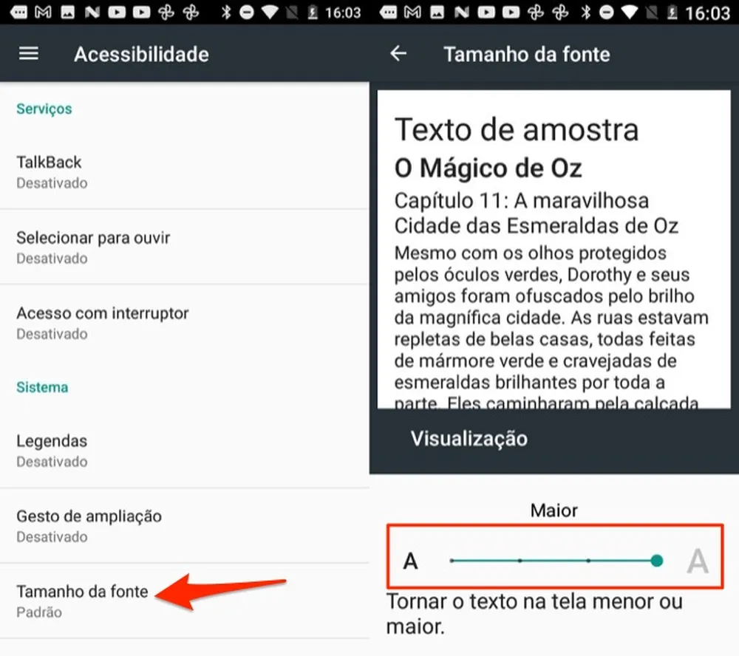

Slide 5
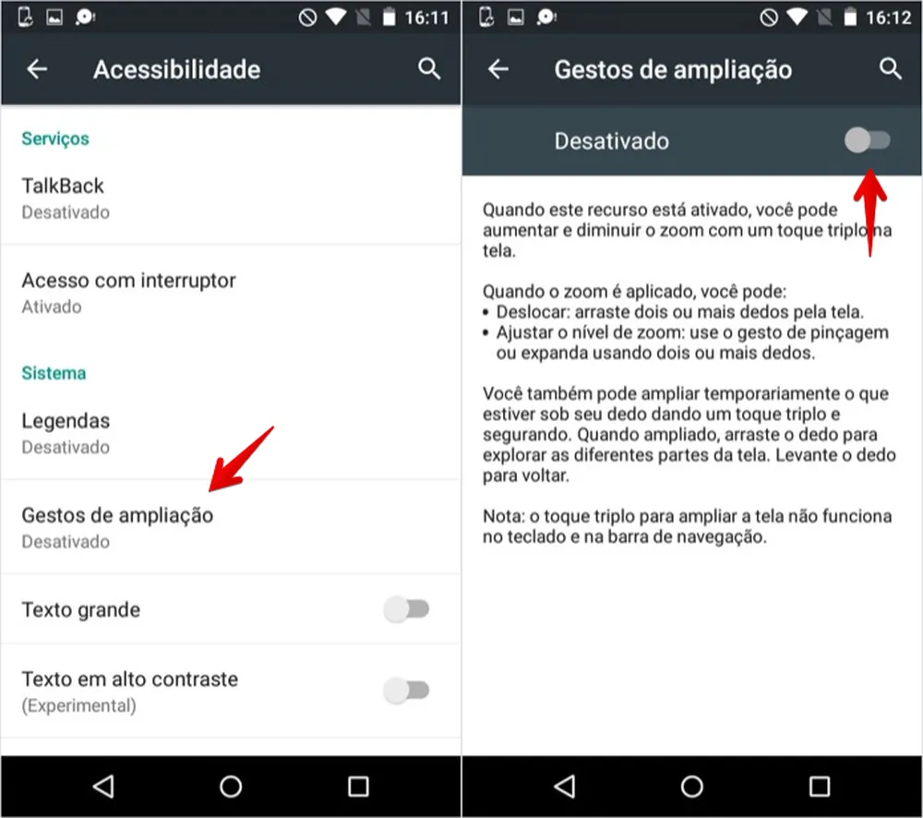

Slide 6
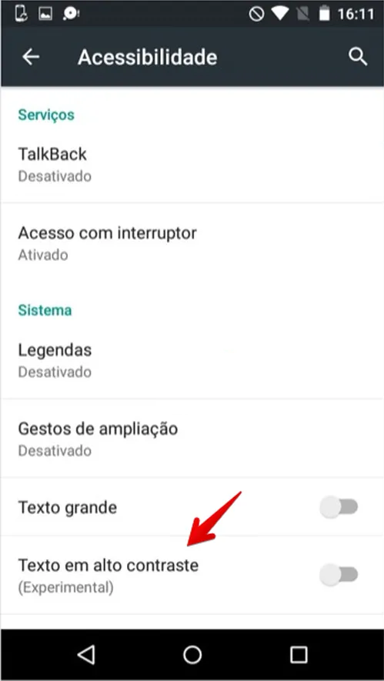

Slide 7
Aula 2 – criação de conta gmail e envio de emails
Integrantes – Henrique Lopes, Luiz Felipe, Flavio Cury, Alexsandro Bueno

Slide 8
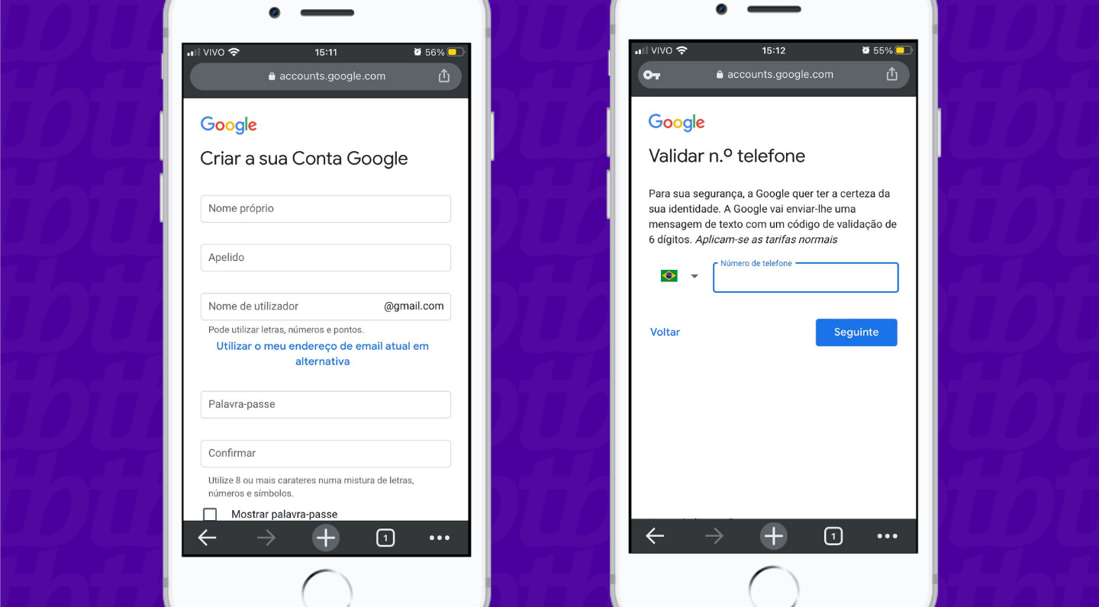

Slide 9
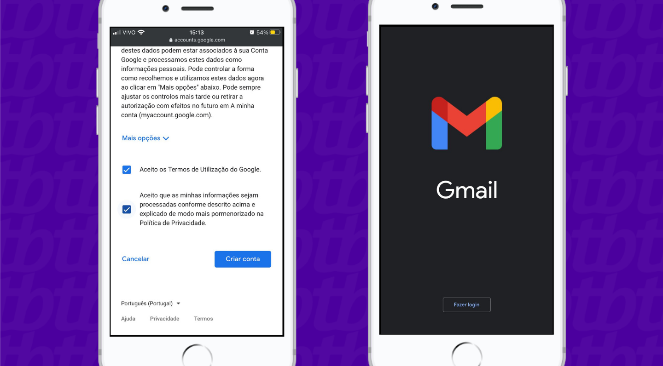

Slide 10
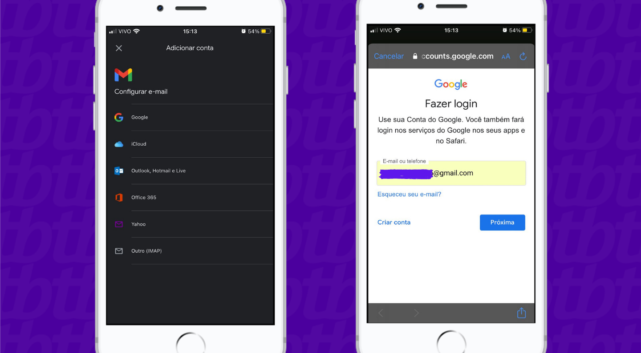

Slide 11
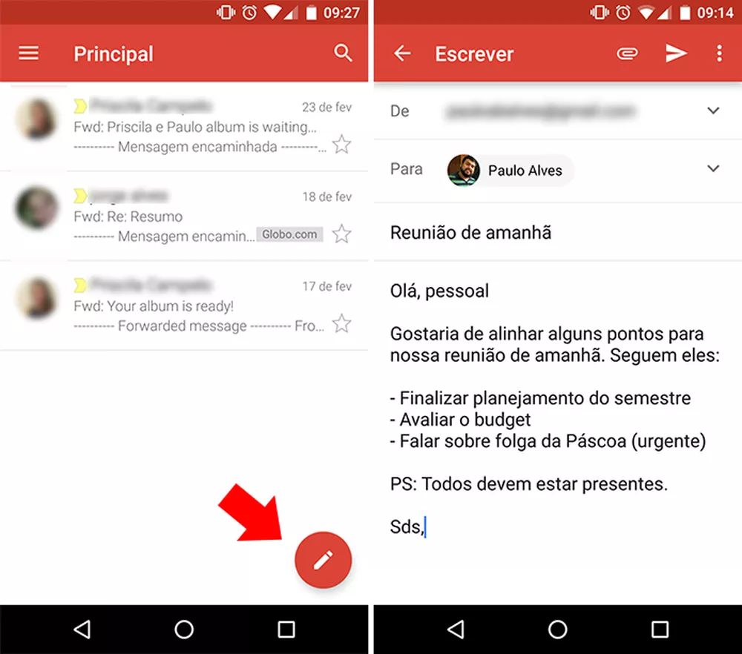

Slide 12
Aula 3 – apps padrão google
Integrantes – Henrique Lopes, Luiz Felipe, Flavio Cury, Alexsandro Bueno

Slide 13
agenda

Slide 14
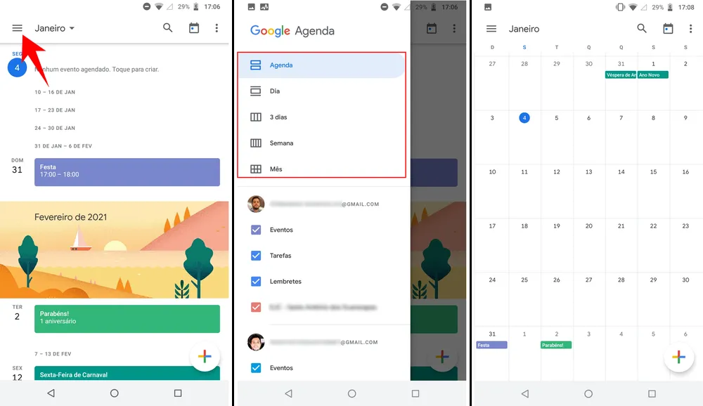

Slide 15
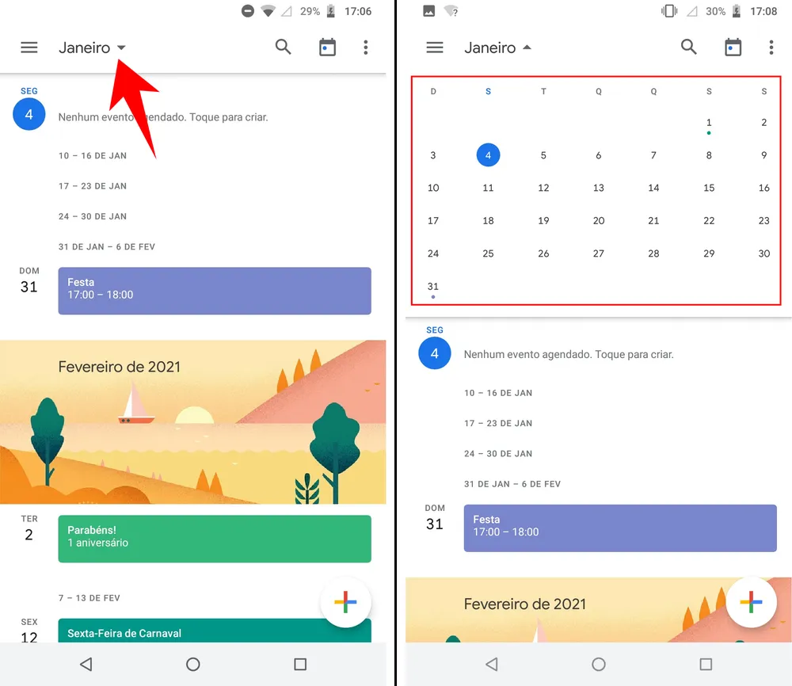

Slide 16
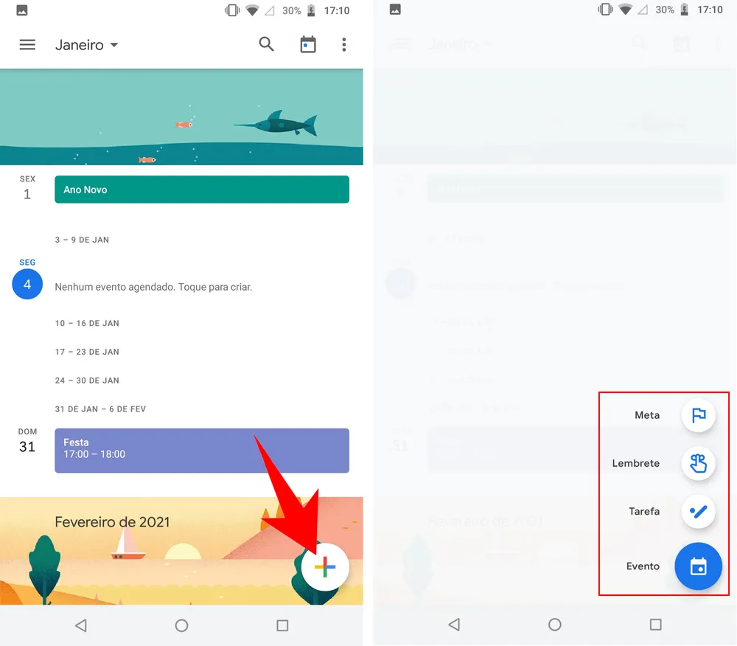

Slide 17
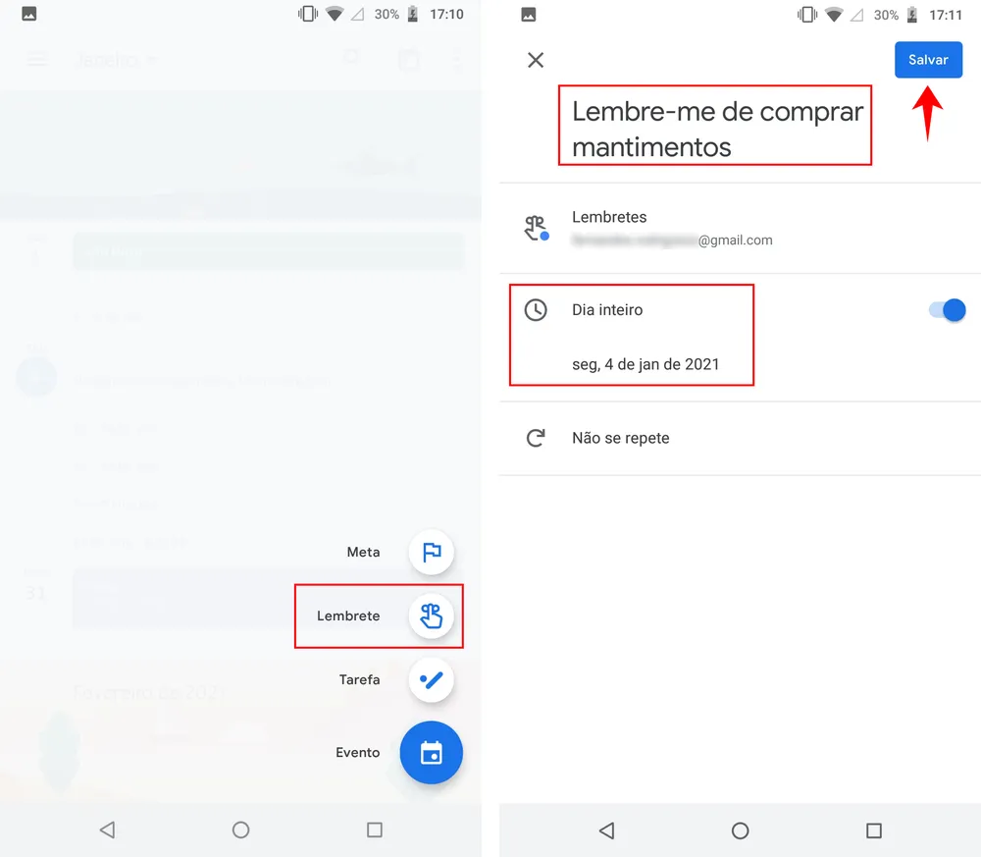

Slide 18
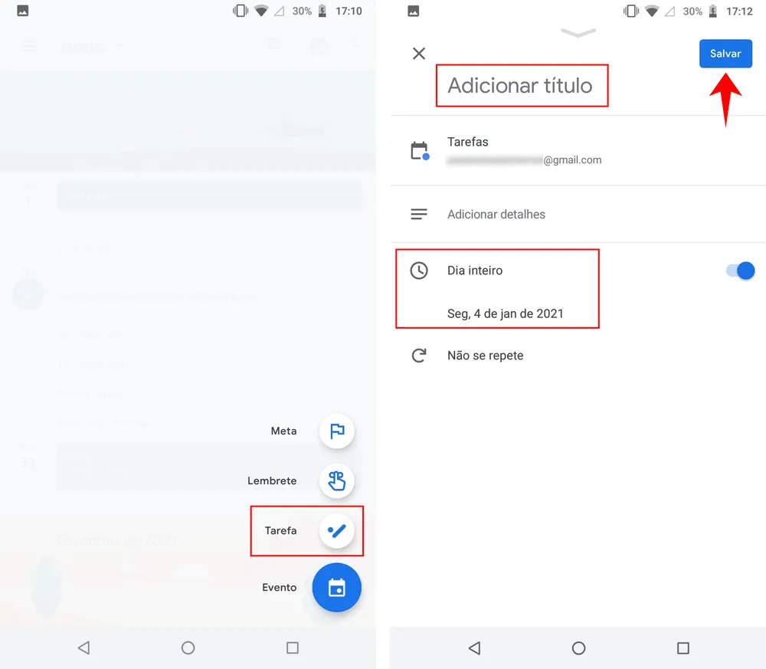

Slide 19
maps

Slide 20
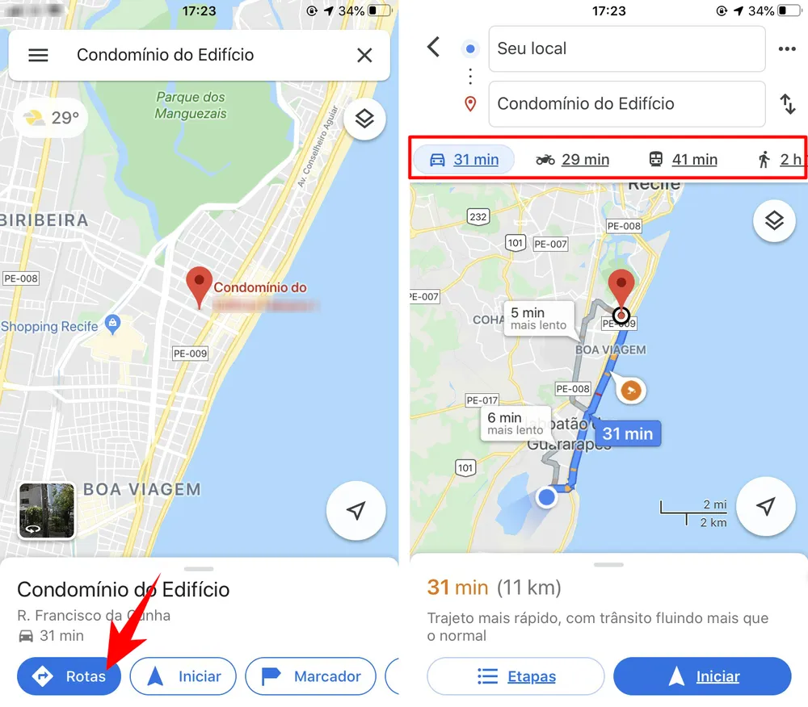

Slide 21
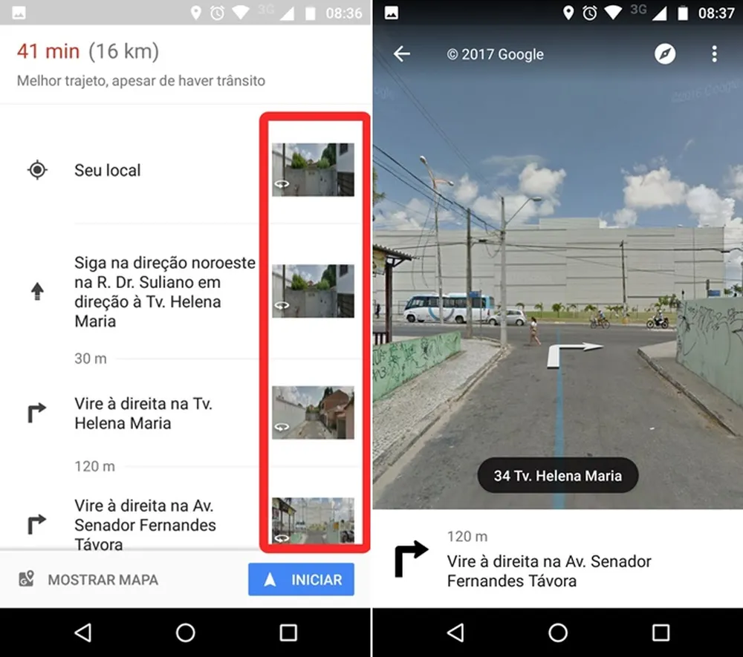

Slide 22
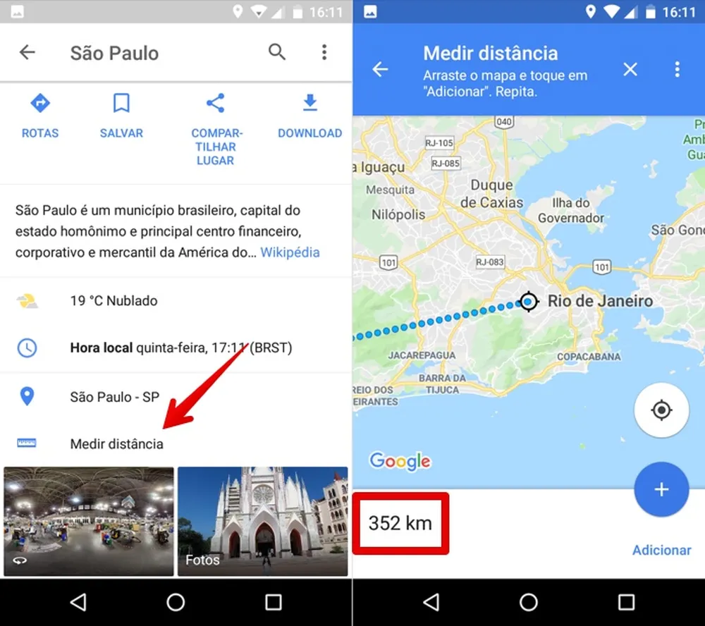

Slide 23
Play store

Slide 24
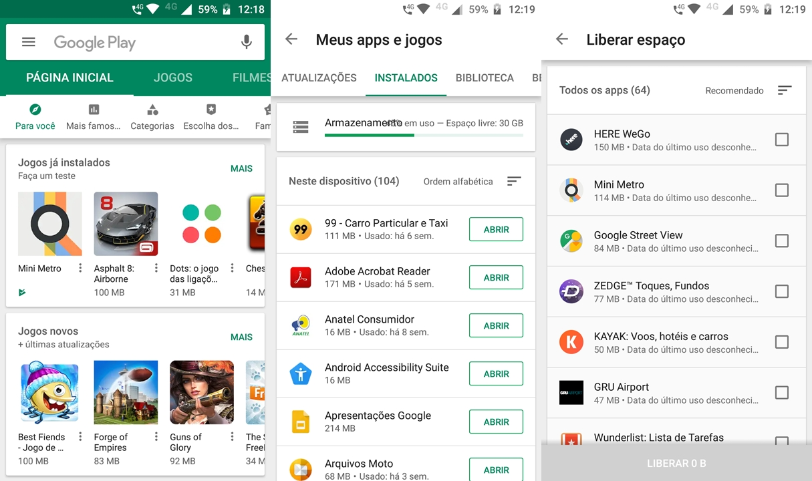

Slide 25
Aula 4 – aplicativos padrão android

Slide 26
câmera

Slide 27
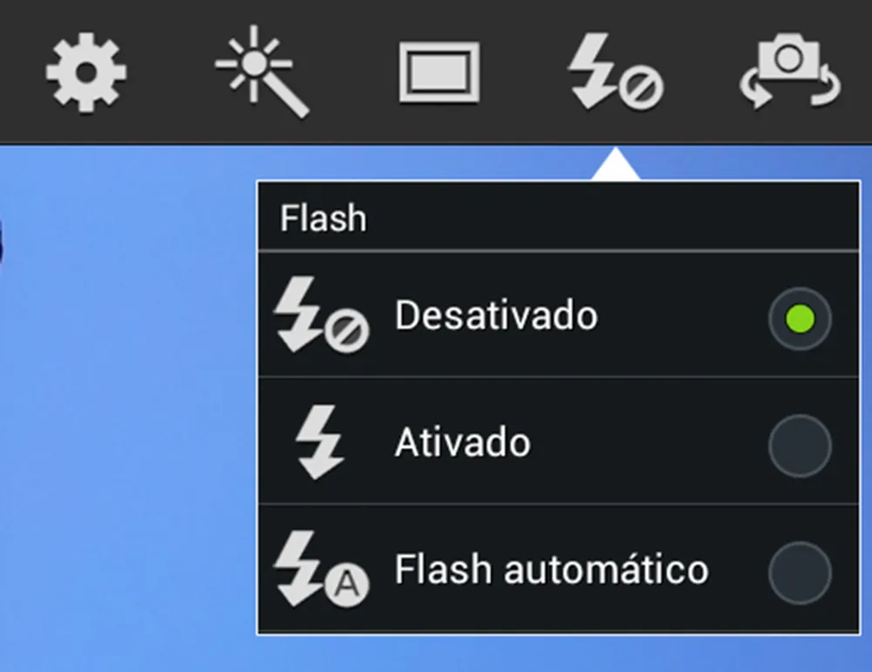

Slide 28
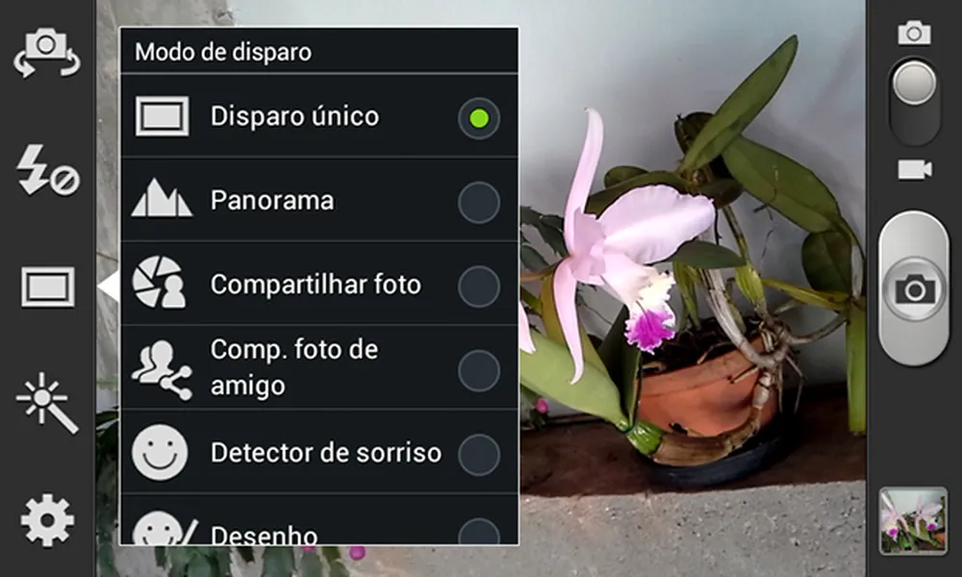

Slide 29
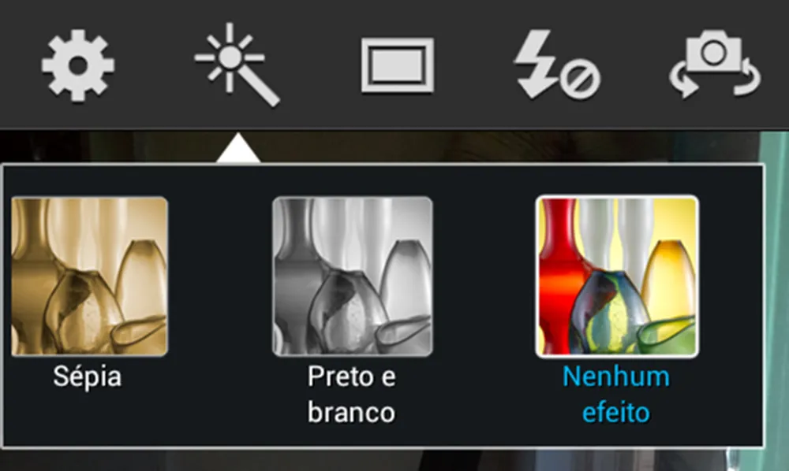

Slide 30
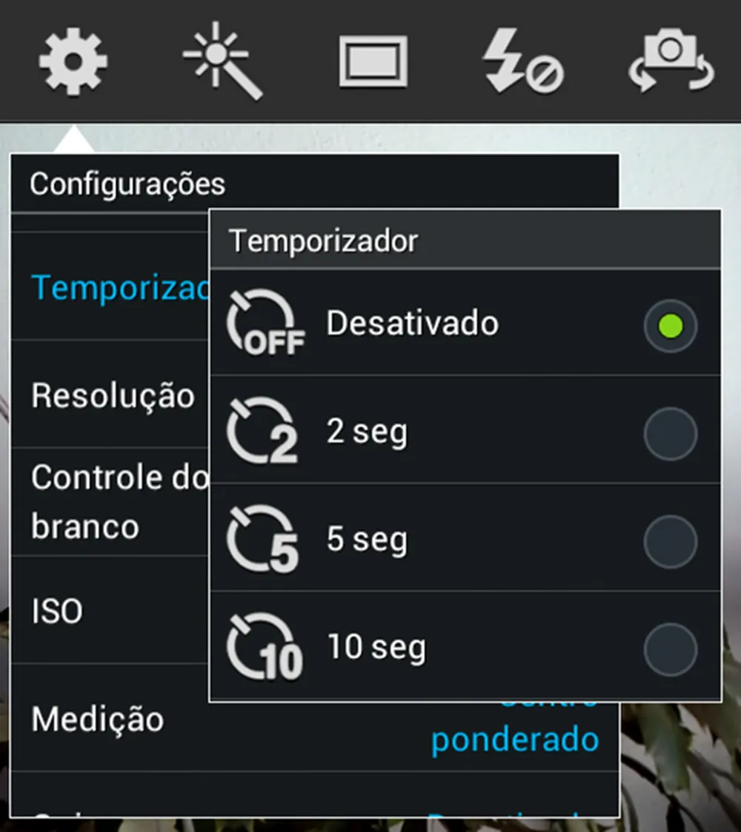

Slide 31
Mensagens/sms

Slide 32
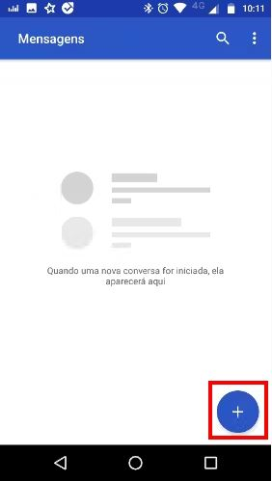

Slide 33
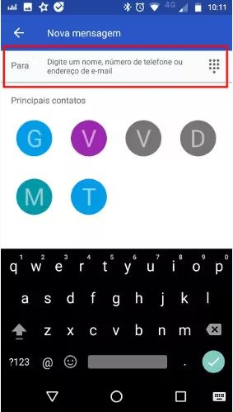

Slide 34
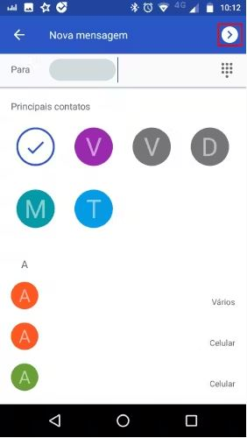

Slide 35
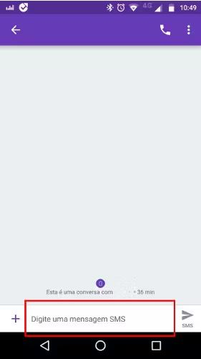

Slide 36
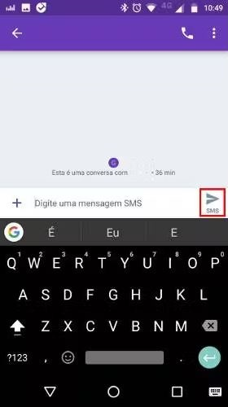

Slide 37
Relógio

Slide 38
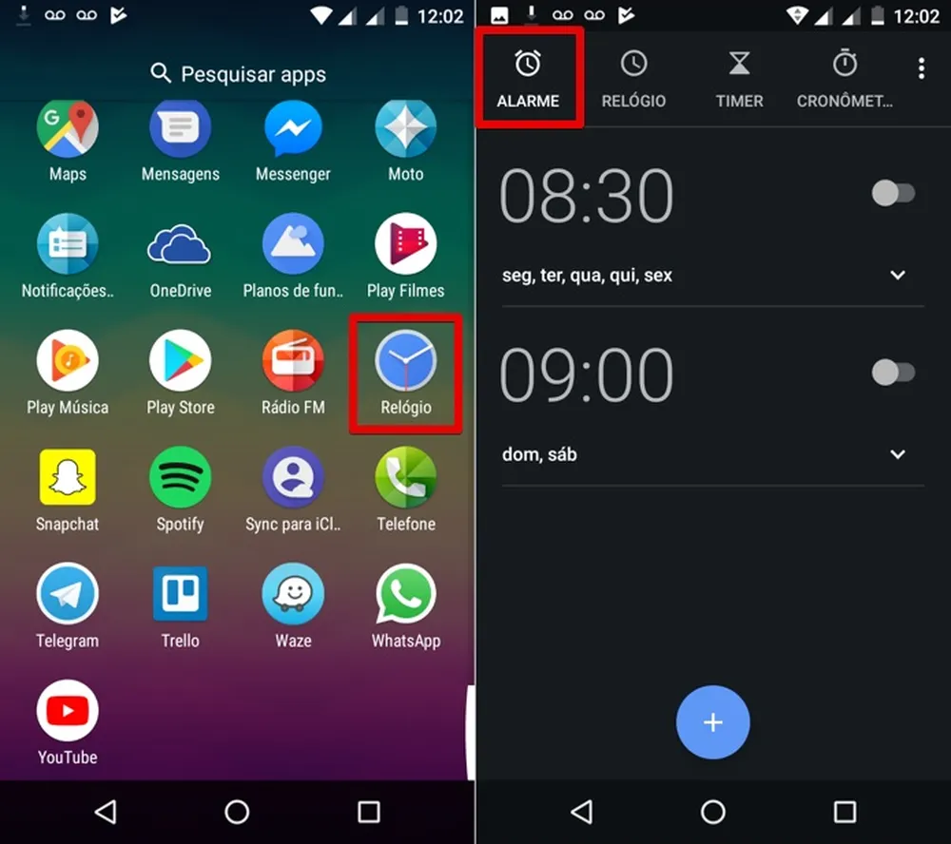

Slide 39
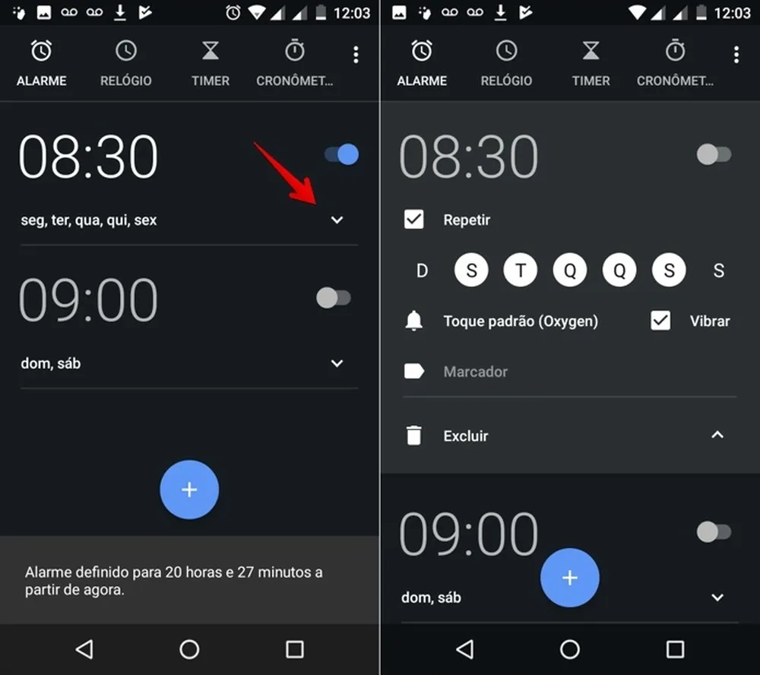

Slide 40
